Slide 1
内部资料 注意保密
信息化部营业基本知识培训
蒋颖
2017 年 9 月

Slide 2
目录
第一部分 三户模型
第二部分 基本业务
第三部分 常用系统

Slide 3
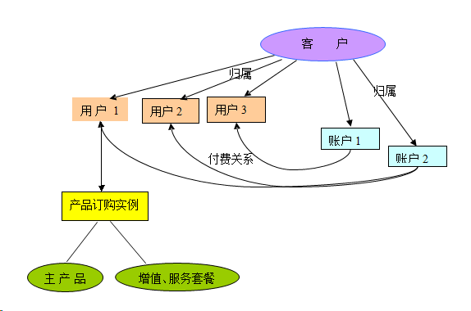
三户模型

Slide 4
三户模型
1.客户
客户对应的是自然人，相同证件只对应唯一一个客户。
相关数据表：
个人客户资料表：cust.info_person
集团客户资料表：cust.info_enterprise
个人和集团客户资料都汇总在cust.info_customer
客户用户关系表：busi.customer_user_role
附加客户资料：cust.info_customer_append
过户记录: busi.log_customer_user_role

Slide 5
三户模型
2.用户
用户对应的是使用的手机号码、宽带账号，每一个被使用的号码资源均单独作为一个用户，相同的号码同一时期仅允许存在一个用户（可能存在不同电信类型的用户共用一个号码，但此类情况很少）
用户信息表：BUSI.info_user
按照不同的电信类型还有各自的附加信息表，存储的信息都是各自特殊的信息：info_gsm、info_193、info_IP、info_fix、info_165.
用户其他信息资料数据模型
用户租机信息：info_lease
用户积分信息：info_score
用户信用度信息：info_user_credit
用户协议信息：info_user_protocol
用户附加信息：info_user_append

Slide 6
三户模型
3.账户
账户对应的是一个收费单位，用户缴费、月结、销账等动作，均对应于账户的金额变化。
帐户信息表：busi.info_pay
托收信息表：busi.info_trust
帐户的缴费方式如果是现金则无托收信息
帐户的缴费方式如果是托收则将托收信息存托收信息表
托收可以按照单个托收或者按照托收组托收，托收组信息表：busi.info_trust_group
Pay_relation, 用户号和账号的关联表。

Slide 7
三户模型
1、简单而言，例如作为一个自然人，我是一个客户。
2、我有一个手机号码和固定电话，以及一个上网号。对应于系统，我对应三个用户。
3、如果我的三个业务都独立，我有三个账户号。但是如果我的手机号和固定号码合账，宽带不合账，我有二个账户号。
4、如果合账，缴费到账户，则多个合账用户进行共用。
营业侧日常处理的问题主要涉及的是用户和客户。

Slide 8
目录
第一部分 三户模型
第二部分 基本业务
第三部分 常用系统

Slide 9
基本业务-产品
当我们拥有一个号码，在前台所看到的宣传单页的赠送内容，是通过产品、服务套餐、营销活动、合约等的订购而完成的。
产品：是根据业务部门的设计，针对通话、流量、短信等各项服务的收费标准和赠送内容的集合。
产品表：busi.cod_product 用户现在订购的产品可以在info_user的product字段中与产品表对应
一个用户只能订购一个产品，产品名中通常详细说明了产品的资费和赠送内容。
例如：沃派流量卡15元（1G）[月租15元，来电显示5元/月，套餐内包200MB国内流量、300MB国内微信定向流量和500MB区内闲时流量，超出套餐外流量1元/MB。本地打拨打国内电话0.15元/分钟，接听电话免费。国内漫游资费：直接拨打国内电话0.60元/分钟，接听0.40元/分钟。当月每使用1MB流量（不含定向流量、闲时流量及其他流量包流量）次月月初赠送1分钟本地拨打国内电话时长，入网首月加送200分钟本地拨打国内电话时长（下半月入网套餐月费及赠送折半）。以上通话不含港澳台电话，其他按标准资费执行。]

Slide 10
基本业务-服务套餐
产品决定了框架，而服务套餐就是产品中包含的内容的具体实现。
每个服务套餐包含一种资源定义，例如： GSM来电显示5元，包含的是来电显示，费用为5元/月。
服务套餐可以依存于产品，也可以独立存在。一个产品在开通时一般有默认关联的服务套餐。
服务套餐表：busi.dinner_service
服务套餐与产品的绑定关系：router. rule_product_dinner
用户现有套餐情况：busi.pkg_dinner_user

Slide 11
基本业务-营销活动
当业务部门有特殊或有针对性的营销策划时，通常会需要一些与日常产品和服务套餐不一样的方式来限制针对目标和赠送内容，此时就需要用到营销活动和合约。
营销活动包含两个部分的定义：限制条件和赠送内容。这些都用“营销活动因子”来实现。因子是一个配置好的选择语句，代入需要处理的用户的信息后实现对用户是否符合办理要求的判断。
营销活动表：busi. code_mkt_activity
活动与因子对应表： ROUTER.RULE_MKT_GENE
因子定义表： ROUTER.RULE_MKT_GENE_DEFINE
用户活动日志： busi.log_user_mkt_activity
用户现有活动情况： busi. user_mkt_activity

Slide 12
基本业务-合约
当给用户的赠送是持续较长一段时间，并且对用户要求持续在网，一般通过与用户签订合约来实现。
合约涉及的东西较多，预存费用、终端、产品限制、费用赠送和返还、降档处理等，在此暂时不多做介绍，只为了让大家先有合约的概念。
用户合约信息表：Busi.info_lease
合约日志表：busi.log_info_lease
根据前面，可以看出，日志表一般为在信息表之前加log,规则表一般以rule开头。
如果不确定某个数据的查询表，可以按照关键字在all_tables视图中搜索表名（需注意的是表名均需要用大写字母）。

Slide 13
目录
第一部分 三户模型
第二部分 基本业务
第三部分 常用系统

Slide 14
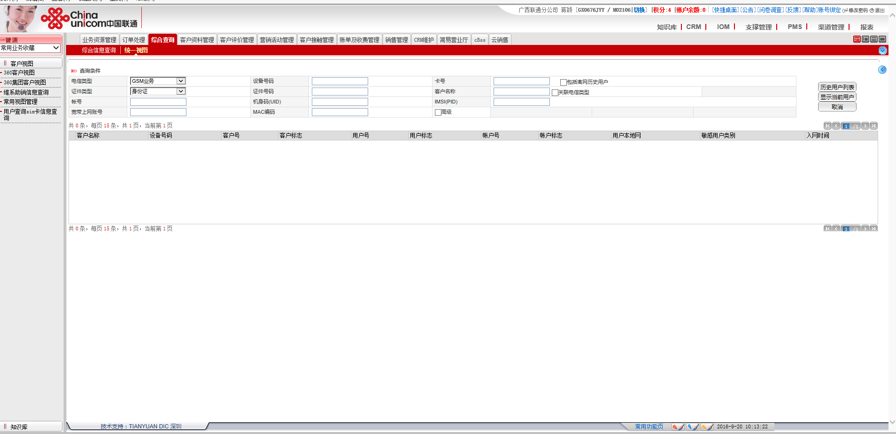
常用系统-BSS
BSS即为广西的业务支撑系统，开发厂商为天源迪科。
登录网址： https://130.59.10.42/
23G用户的查询和办理都可以在此系统进行。目前一线营业员由于需要统一使用云销售系统，BSS主要用于管理人员及部分营业班长登录进行非营业受理相关功能
常用页面说明：统一视图

Slide 15
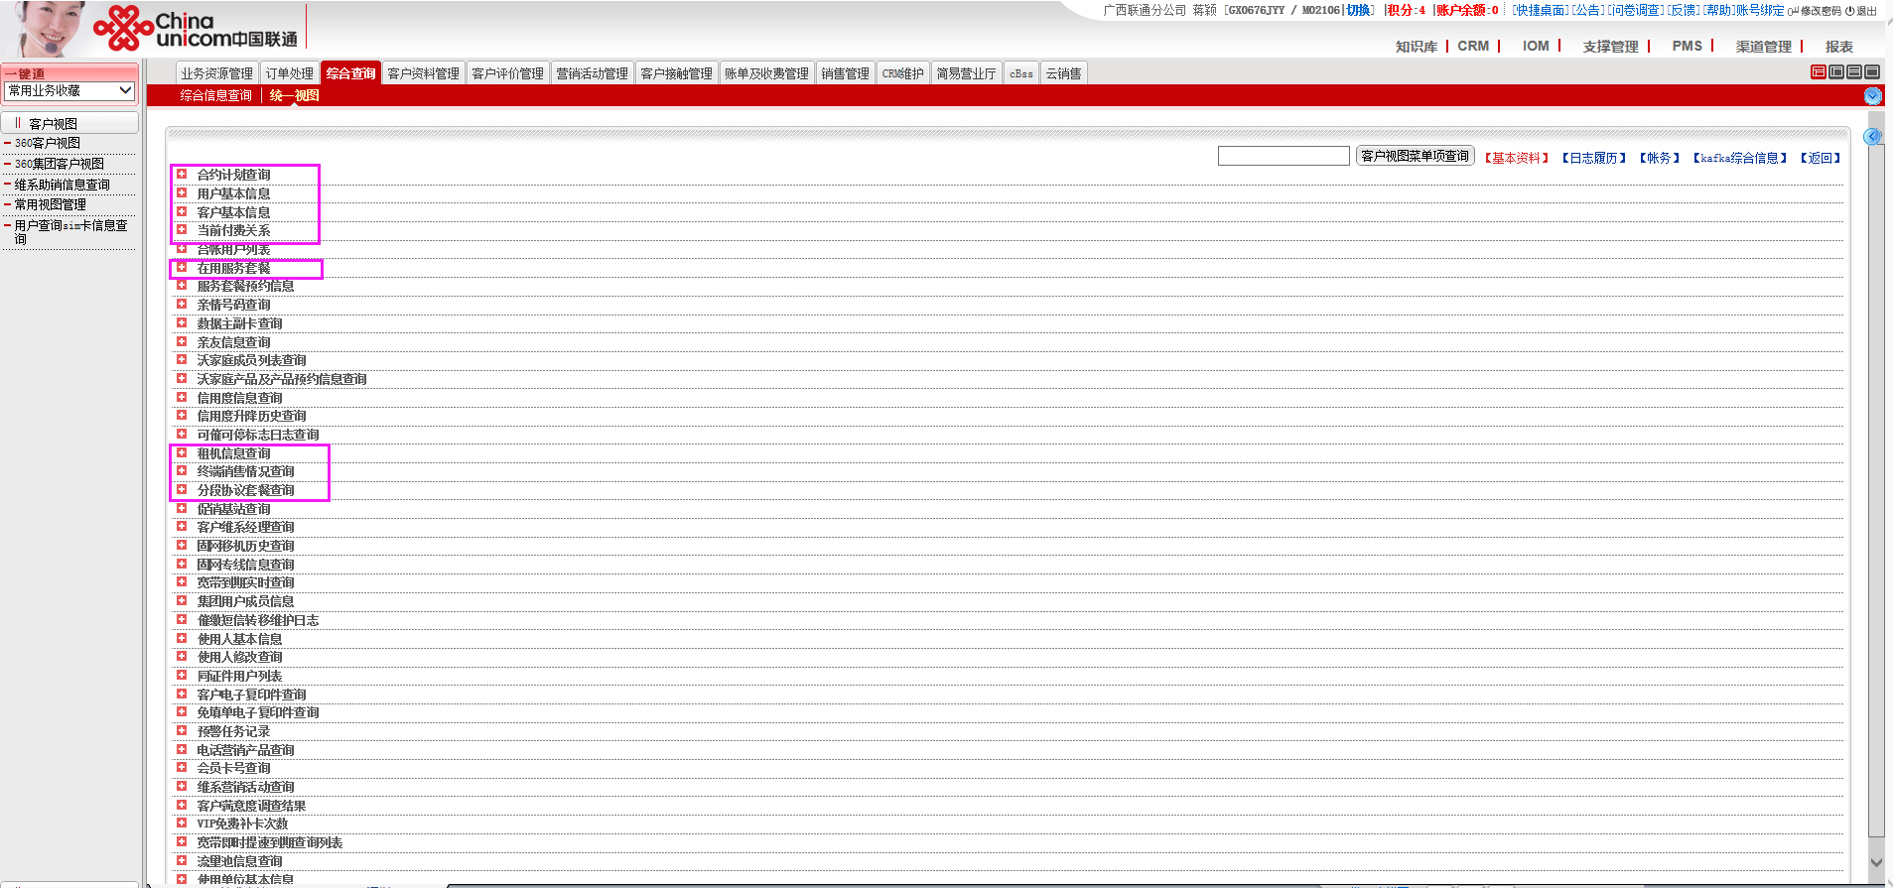
常用系统-BSS
统一视图中展示了用户的三户信息，以及各种业务办理情况和日志。是日常问题处理查询使用非常频繁的页面。
前面提到的几乎所有信息，均可以在此页面查询到：

Slide 16
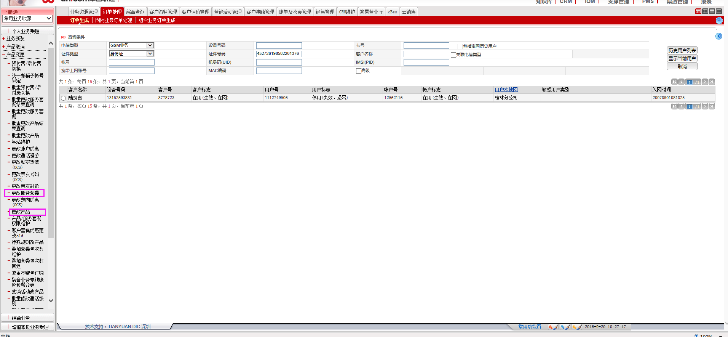
常用系统-BSS
产品更改、服务套餐更改

Slide 17
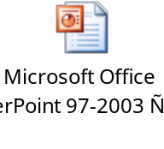
常用系统-CBSS
CBSS是总部针对4G全国一体化专门开发的全国统一系统，用于4G业务受理和信息查询。
网址： https://cbss.10010.com/essframe
常用页面：
用户资料综合查询、（新）用户360视图、用户业务受理历史、帐管查询
总部4G使用的数据库与本地并不一样，系统开发也并不是同一个厂家，针对4G常用数据库表有另一个PPT可以参阅

Slide 18
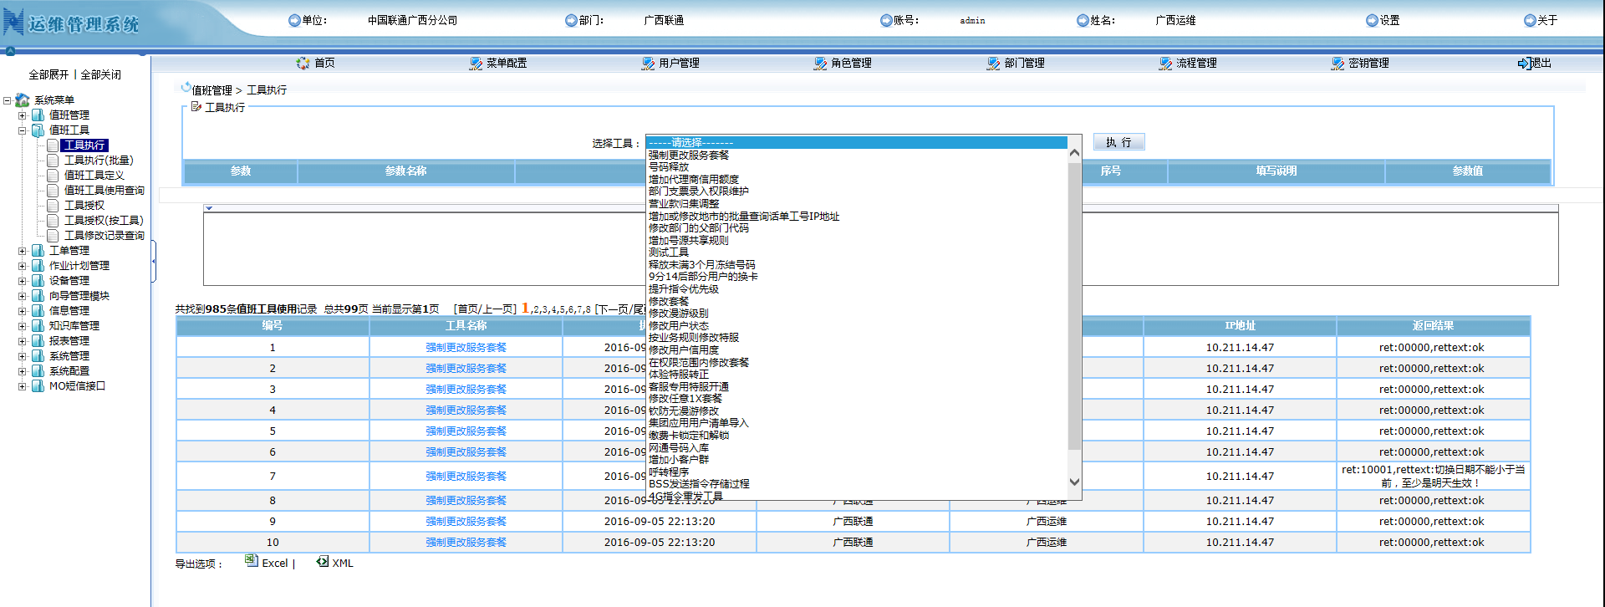
常用系统-本地运维平台
本地运维平台集成了较多常用的功能，例如强制更改服务套餐、重发指令等。
http://130.59.1.209:8888/itsm/jsp/login.jsp
新员工工号需要向谢珩申请增加。

Slide 19
常用系统-总部运维平台
总部运维平台，是与总部ITSM系统关联在一起的运维工具。
进入方式：
云门户- 专业应用 –总部ITSM-服务管理-SQL运维
可实现较多功能，如：撤单、重发IOM、修噶套餐生失效时间、竣工工单、修改续约办理时间等。
权限需要向总部申请。初步介绍如PPT：

Slide 20
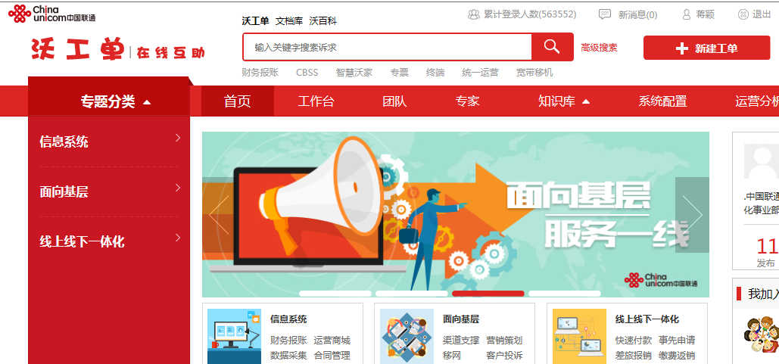
常用系统-总部沃工单系统
总部沃工单系统，是一个综合知识问答分享平台，面向所有一线和后台人员开放，可以进行日常问题的咨询并开放问题给全国回答和查看。同时提供省分和总部维护的知识库，供全国查询。
进入方式：
云门户- 专业应用 –沃工单

Slide 21


知识因分享更有价值，谢谢！

